Slide 1
Гидросфера, оның қорларын қолдану және ластануы, қорғау

Slide 2
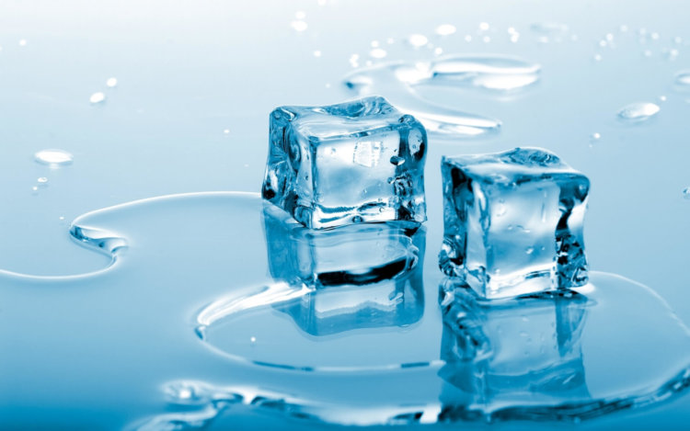
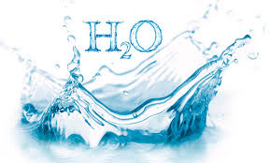
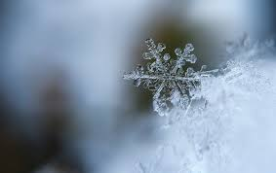
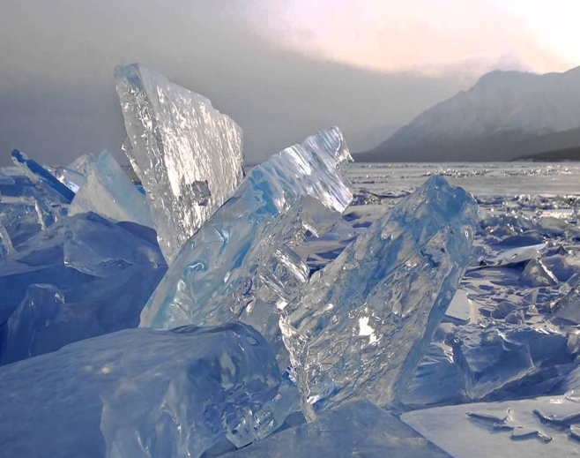
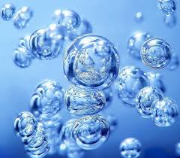
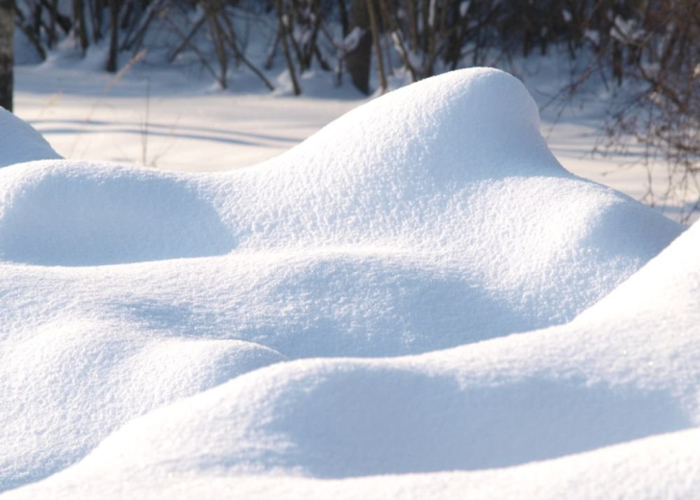

Slide 3
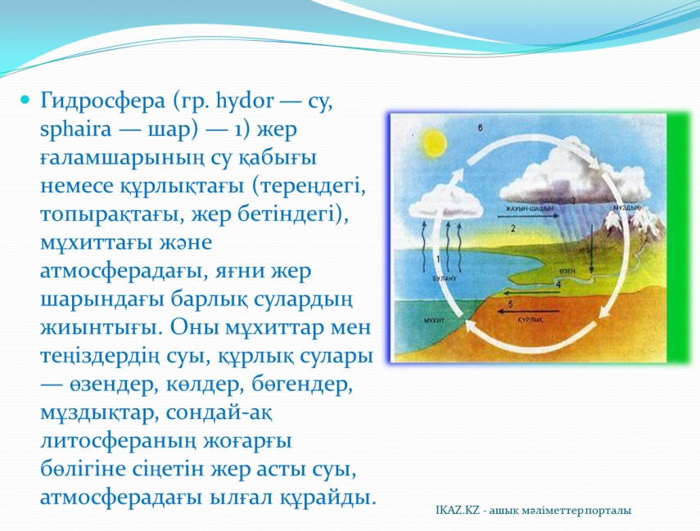

Slide 4
Биосфераның гидросфера қабаты – жер шарының 3/2 бөлігін алып жатыр. Су әлемінде алғашқы тіршілік нышаны байқалғаннана бері – гидросфера қабығы планетаның бүкіл тыныс-тіршілігін реттеуде негізгі рөл атқарып келеді. Барлық заттар суда еріген күйінде болып, оның үлкен және кіші айналымы арқылы зат алмасу процесі тұрақты жүреді де, одан әрі биосфера шегіндегі биохимиялық айналымға ұласуда. Нәтижесінде, жер шарындағы барлық судың 94 пайызы мұхиттар мен теңіздердің, ал қалған 6 пайызы өзен, көлдер, жерасты сулары, мұздақтардың үлесіне тиіп, оның сарқылмайтын табиғи қор екені адамзаттың болашаққа деген сенімін мәңгілік етуде.

Slide 5
Су – атмосфераның оттегімен толығуының (фотосинтез процесінде) бірден-бір көзі. Ол геологиялық (үлкен) және биологиялық (кіші) зат айналымдардағы химилық элементтер мен қосылыстардың миграциясының шарты болып табылады.

Slide 6
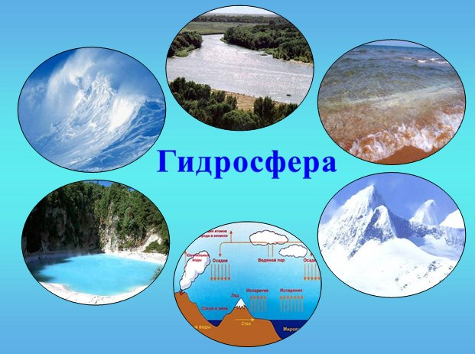

Slide 7
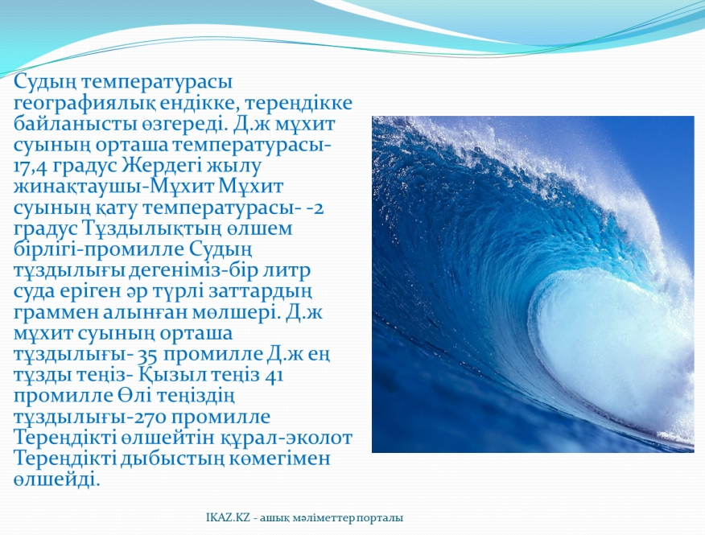

Slide 8
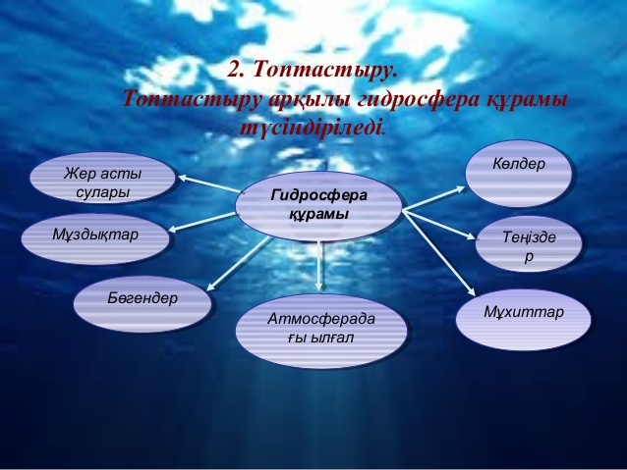

Slide 9
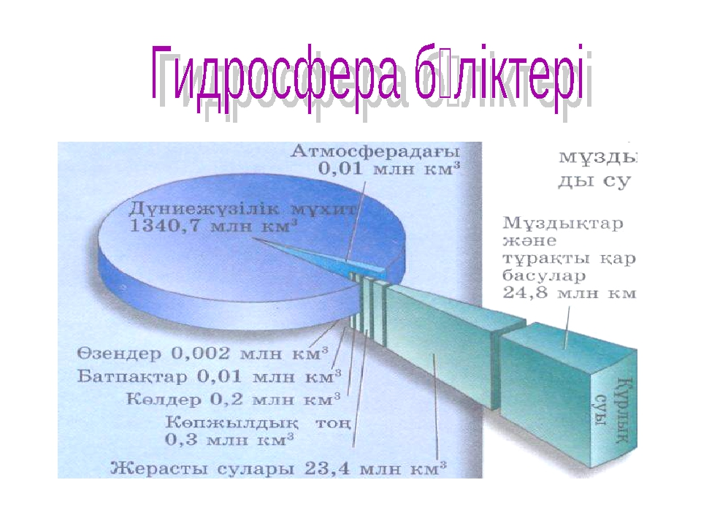

Slide 10
Ағзаның немесе судың қышқылдығы немесе сілтілігі – рН шкаласына негізделген. Сондықтан рН дегеніміз не екенін базалық түсіну маңызды. pH-сутегі иондарының шоғырлану өлшемі. "РН" қысқаруы "сутегінің көрсеткіші"дегенді білдіреді. Сұйықтықтың рН жоғары болса, онда сутегінің бос иондары аз болады; рН төмен болса, онда сутегінің бос иондары соғұрлым көп болады. РН бір бірлігі иондардың шоғырлануының он есе өзгеруін көрсетеді – мысалы, рН 7 сутегі иондары кезінде рН 8-ге қарағанда он есе артық.

Slide 11
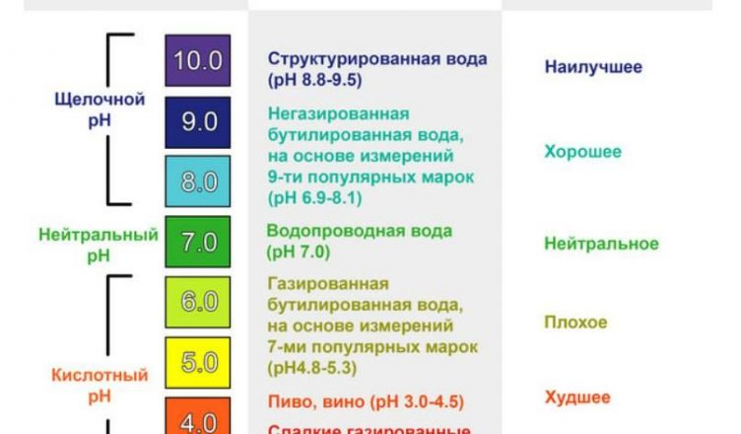

Slide 12
Виды доступной вам воды
Очищенная вода – это вода, которая обработана физически, чтобы удалить примеси (например, с помощью дистилляции, деионизации, обратного осмоса, углеродной фильтрации и т.п.)
Дистиллированная вода – воду кипятят и выпаривают от растворенных минералов, а затем конденсируют испарения.
Бутилированная вода. Как правило, в бутылки разливают воду из родника или прошедшую процесс обратного осмоса. Тем не менее, некоторые бренды просто разливают в бутылки водопроводную воду, причем неизвестно, подвергалась ли она какой-либо дополнительной фильтрации.
Щелочная вода – это вода, разделенная на щелочные и кислотные фракции с помощью электролиза. При этом в индустрии питьевой воды используются естественные электрические заряды ионов кальция и магния.
Деионизированная или деминерализованная вода – это вода, из которой удалены ионы минералов (например, соли натрия, кальция, железа, меди, хлориды и бромиды) с помощью воздействия на нее электрически заряженных смол, которые притягивают и связывают соли.
Жесткая и мягкая вода: жесткая вода – это любая вода, содержащая заметное количество растворенных минералов; мягкая вода – это обработанная вода, в которой единственным катионом (положительно заряженным ионом) является натрий.

Slide 13
Су ластанулары:
- биологиялық ластану: өсімдік, жануар, микроағзалар және аш бейімді заттар;
- химиялық ластану: уытты және су ортасының табиғи құрамын бүлдіретіндер;
- физикалық ластану: жылу-қызу, электромагнитті өріс, радиоактивті заттар.

Slide 14
Судың сапасы, ластану деңгейі үнемі бақылауға алынып отырылады. ДДС ұйымы ауыз судың 100-ден астам сапалық көрсеткішін ұсынған. Ал Қазақстанда ауыз су сапасы МемСТ. 287482 бойынша 30 міндетті көрсеткіштері анықталады.

Slide 15
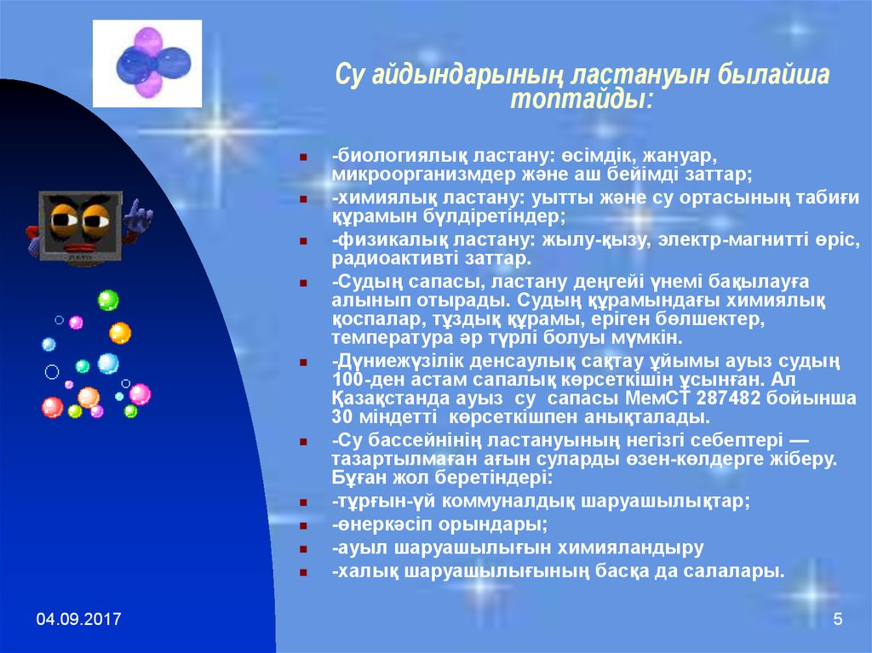

Slide 16
Мөлдірлігі
Иіссіз
Түссіз
Дәмі
Коли титр
рН
Қаттылығы
Ауыр металдар
Органикалық
Неорганикалық

Slide 17
Экологиялық Кодекс
Су кодексі
Сапа Нормативтері
Су қоймаларының жағалаулық шекаралар
Тазарту түрлері

Slide 18
